Slide 1
MAĽOVANÉ ČÍTANIE napísala: Libuša FRIEDOVÁ
KOĽKO PRÁCE
MÁ V JÚNI
MVS

Slide 2
VŠIMLA SOM SI, ŽE
PRACUJE NEPRESTAJNE
PO CELÝ ROK.
VEĽA PRÁCE MÁ V JÚNI.

Slide 3
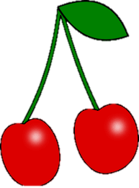
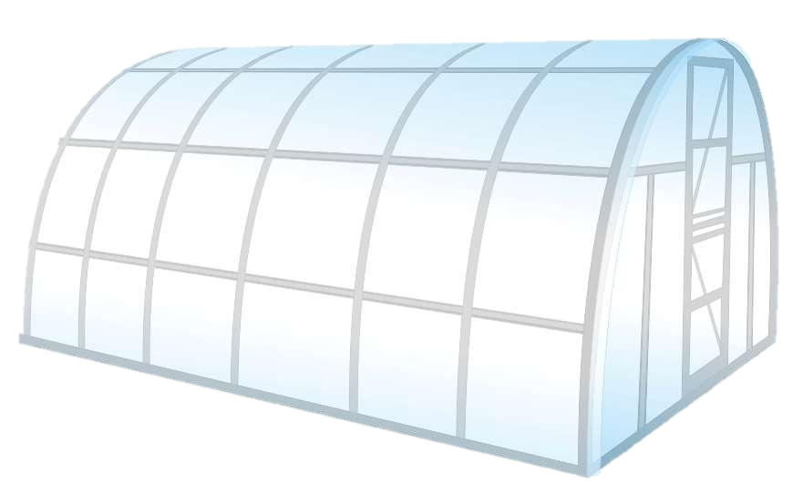
NA ČERVENO FARBÍ
A .
Z POKOSENEJ ROBÍ SENO.
SVIETI NA ,

Slide 4
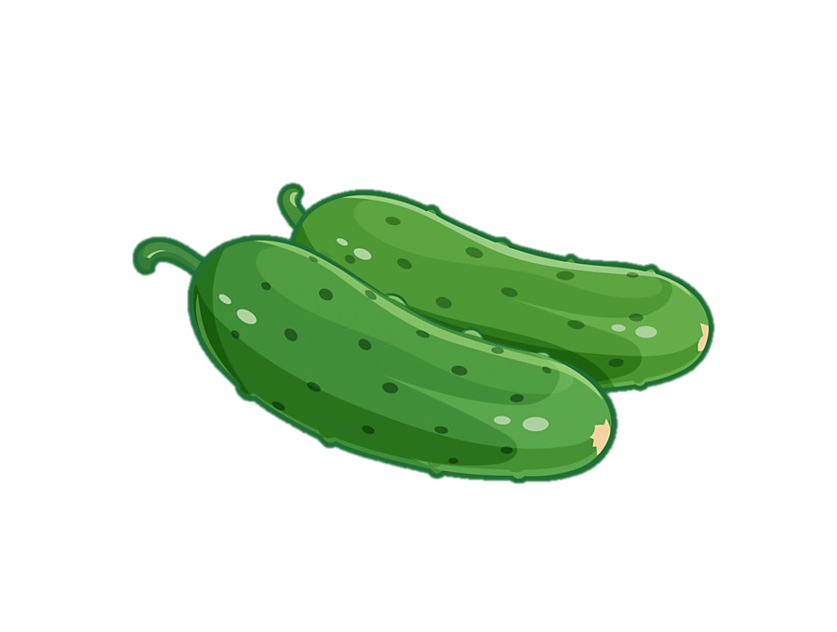
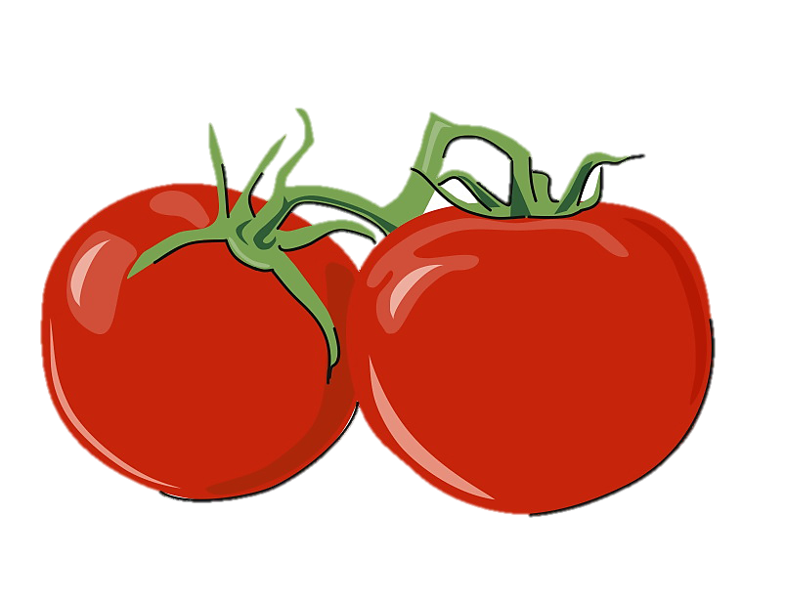
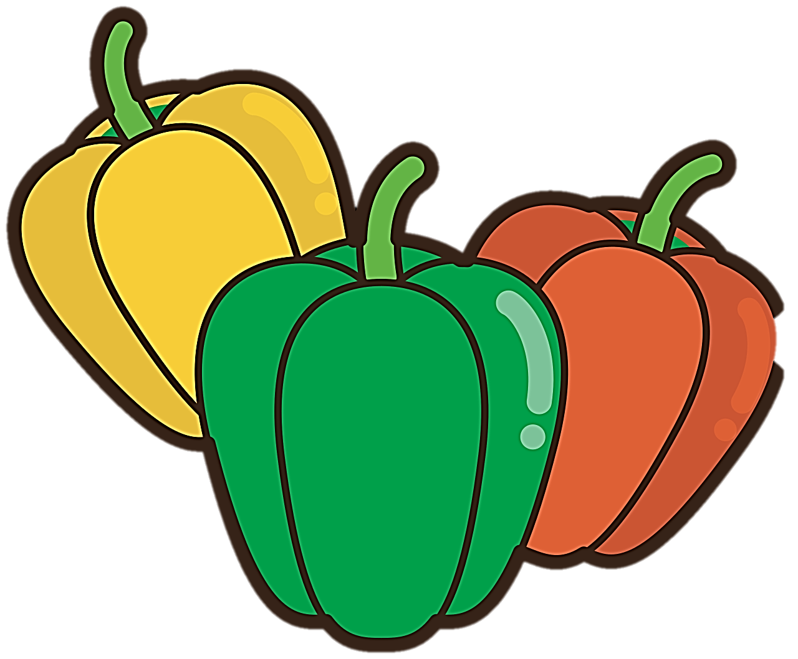
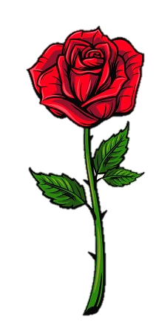
, A .
OTVÁRA KAŽDÚ .

Slide 5
„ALE NAJVIAC PRACUJEM AKO
UJO KURIČ,“
TVRDILO MI DNES .

Slide 6
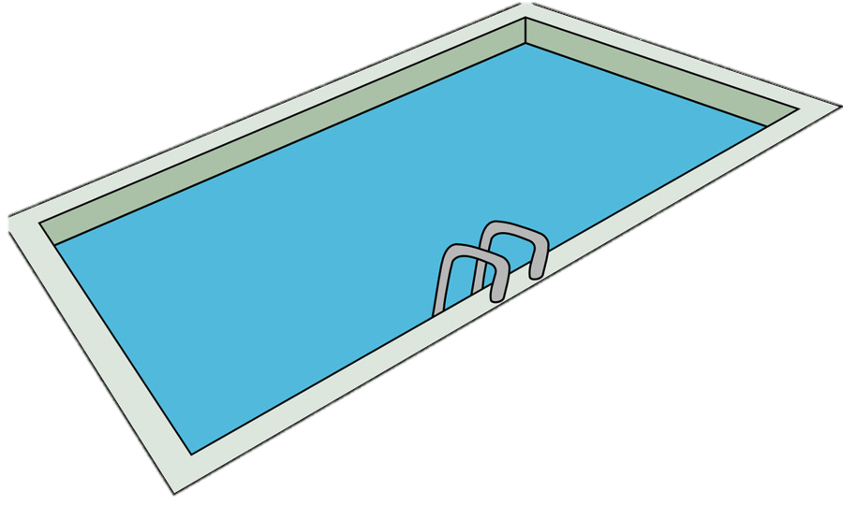
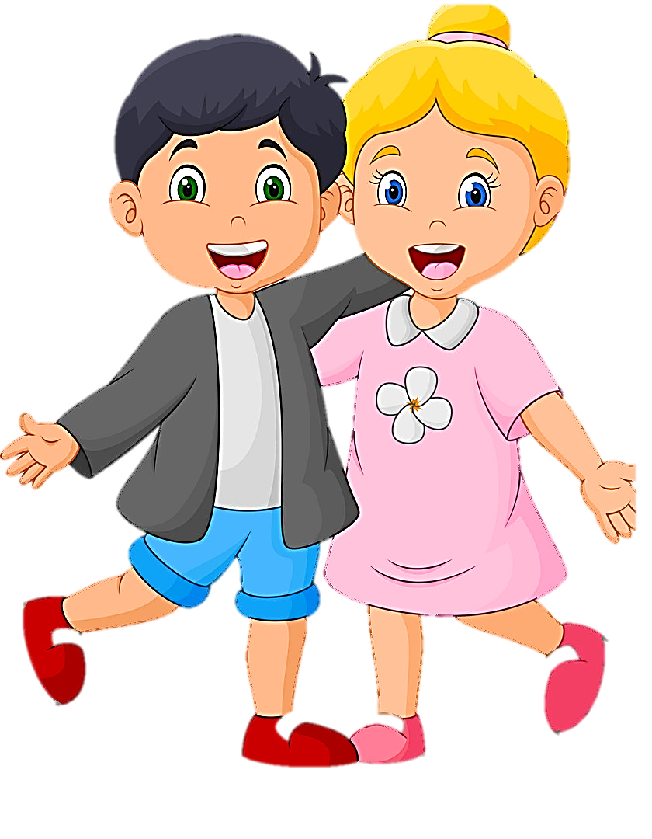
„OHRIEVAM
V KAŽDOM POTOKU AJ V
ABY SA
MOHLI UČIŤ PLÁVAŤ .“

